Slide 1
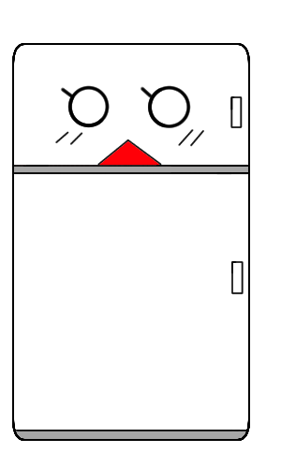

Praxis der Softwareentwicklung Abschlusspräsentation
Yunjia Chen, Jasmin Jat,
Min Hye Park, Alina Shah, Lisa Wang

Slide 2
Einleitungs Animation

Slide 3
Was ist Fridget?
Zu viel Gespame
Untergehen von
Wichtigen Nachrichten
Zu viele Nachrichten
Online-Pinnwand für Wohn- und Lebensgemeinschaften
„Fridge“ + „Gadget“ = FRIDGET!

Slide 4
x
x
x
x
x

Slide 5
Pflichtenheft
Entwurf
Implementierung
Qualitätssicherung

Slide 6
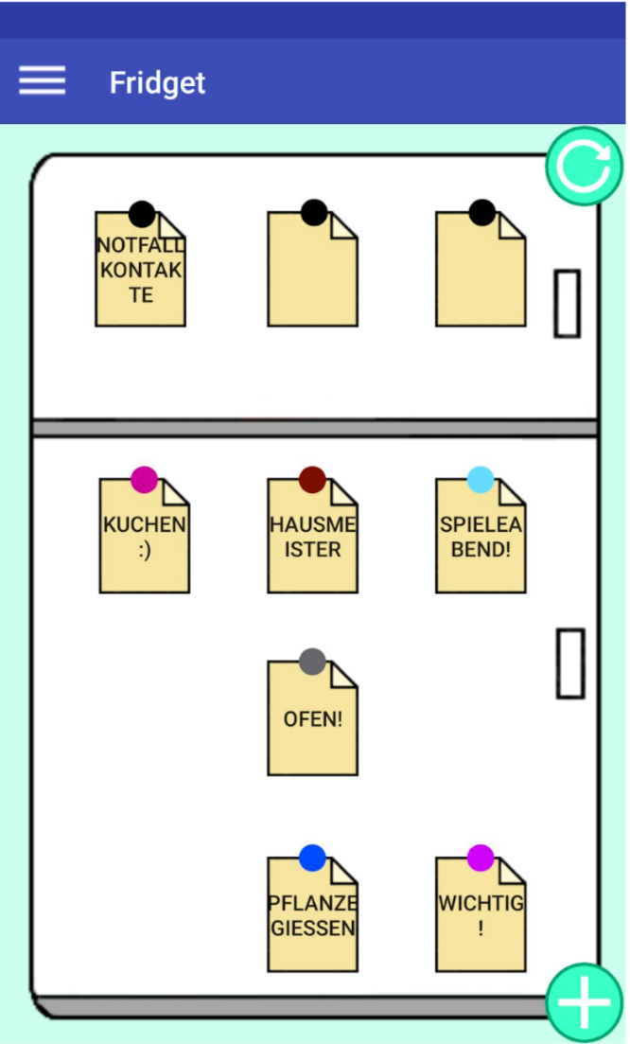
Pflichtenheftphase
Frozen Notes
bearbeitbar
Nicht löschbar
Cool Notes
erstellen
löschen

Slide 7
Pflichtenheftphase
Musskriterien
Erstellen einer WG Pinnwand
Interaktion mit der Pinnwand
Synchronisierung mit dem Server
App-Menü
Lesebestätigung
Push-Benachrichtigung

Slide 8
Pflichtenheft
Entwurf
Implementierung
Qualitätssicherung

Slide 9
Entwurfsphase
Änderung: Zugangscode dauerhaft
Entwurf
Wöchentliches Treffen
Client Server
MVVM MVC
HTTP-Calls

Slide 10
Pflichtenheft
Entwurf
Implementierung
Qualitätssicherung

Slide 11
Implementierungsphase
Änderung: Lesebestätigung
Aufgabenaufteilung
Probleme
Fehlende Erfahrung
Verbindung mit lokaler Datenbank
Zeitdruck

Slide 12
Pflichtenheft
Entwurf
Implementierung
Qualitätssicherung

Slide 13
Qualitätssicherungsphase
Integrationstests
UI-Tests
Unittests
manuelle Tests
Probleme
Wenig Erfahrung
Keine Treffen
Weniger Online-Konferenzen

Slide 14
Nutzerstudie

Slide 15
Demo
x
x
x
x
x

Slide 16
Statistiken

Slide 17
Unser Fazit
negativ | positiv | Wasserfallmodell

Slide 18
Vielen Dank für Ihre Aufmerksamkeit!

